Slide 1
Sekretær- og forretningsførerkursus 2021
Notes:
Jeppe og Felix: Tak for ordet. Vi er glade for at vi må komme med et oplæg i dag.
Næste slide = Det vi skal igennem.

Slide 2
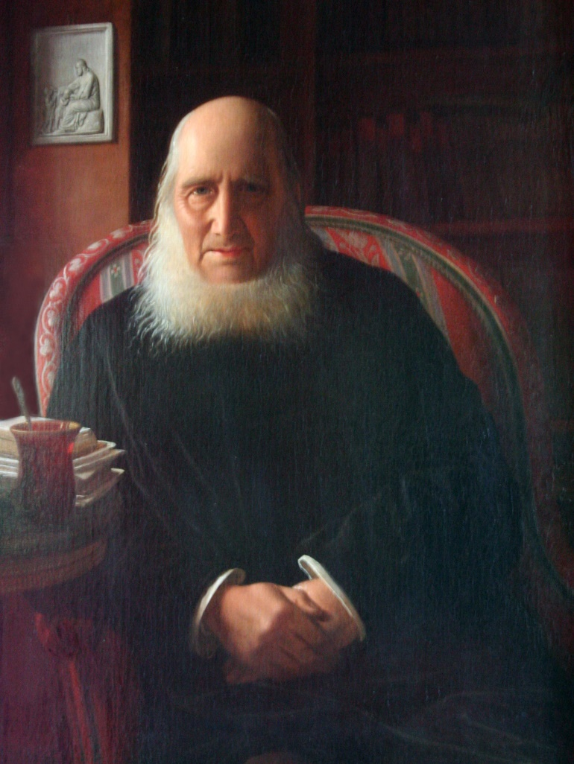
Hvad skal vi igennem – præsentationen i overskrifts form
Præsentation af kulturministeriets organisering i hhv. departement og styrelse samt præsentation af højskoleteamet
Aktivitetstal for skoleåret 2020/2021
SPS-ordningen og gældende krav til dokumentation vedrørende SPS-elever
Orientering om fremtidig indberetning af højskolernes regnskaber på virk.dk
Tilsynet med de danske folkehøjskoler
Små påmindelser
Spørgsmål og evt.
Notes:
Jeppe:
Der er en del på programmet.
Vi har flere forskellige emner, og tager derfor spørgsmål løbende.
Ellers er der blot at sige, læn jer tilbage og nyd turen ;).

Slide 3
Organisering - Kulturministeriet
Overskrift fylder maks to linier
Kulturministeriet består af departementet samt Slots- og Kulturstyrelsen (samt hertil 20 statsinstitutioner som fx konservatorierne mv.)
Kulturministeren
Øvrige 20 statsinstitutioner under Kulturministeriet (eks. Rigsarkivet, Nationalmuseet mv.)
Departementet
Slots- og Kulturstyrelsen

Slide 4
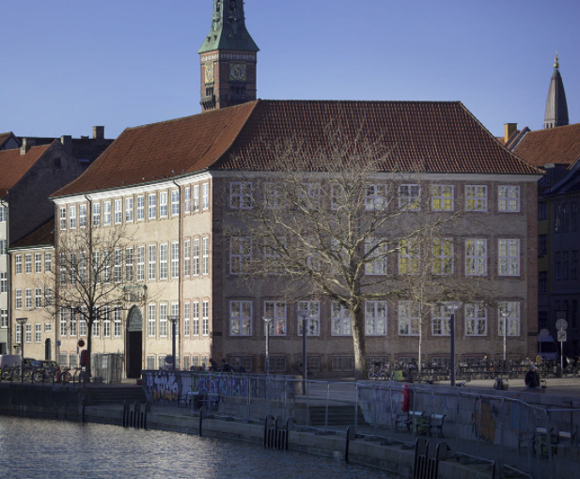
Departementet - folkehøjskoler
Beliggende på Nybrogade 1 – lige overfor Christiansborg
Højskoleområdet består af to AC-medarbejdere + kontorchef (som også har idræt og folkeoplysning)
Departementet er ministerens sekretariat og fokus er derfor på det politiske niveau
Tæt samarbejde med Slots- og Kulturstyrelsen

Slide 5
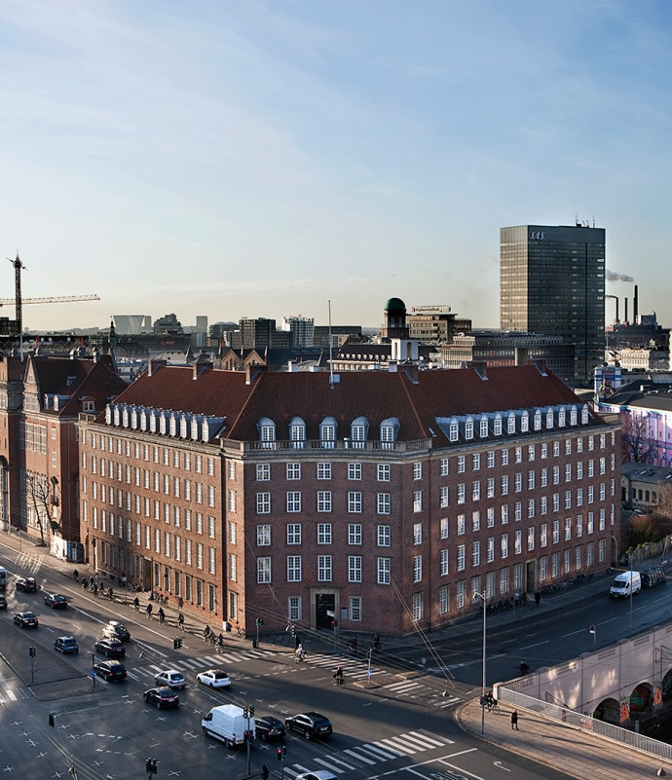
Slots- og Kulturstyrelsen - folkehøjskoler
Beliggende på HC Andersens Boulevard/Hammericsgade
Højskoleteamet består af to AC-medarbejdere (Jeppe og Felix) + HK’er (Christina Rome) + kontorchef (Christina Weber)
Tæt samarbejde med departementet, hvor vi leverer viden om sektoren til departementet

Slide 6
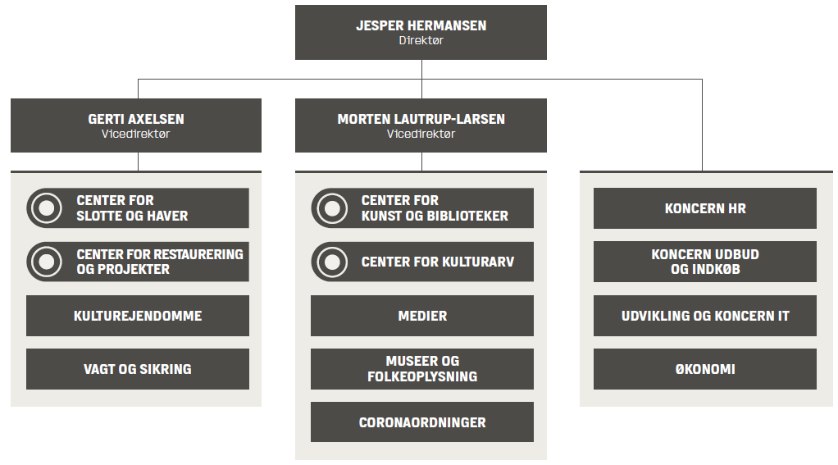
Organisering
Folkehøjskoler

Slide 7
Oversigt over statstilskuddet pba. af højskolernes selvangivelsestal for skoleåret 2020/2021
Overskrift fylder maks to linier
Tabeloverskrift: Verdana Bold, 11 pkt
Venstre kolonne tekst: Verdana Bold, 11 pkt
Tal: Verdana Regular, 11 pkt
Aktivitet (årselever) i alt | Skoleåret 2019/2020 | Skoleåret 2020/2021 | Ændring | Pct. ændring
Årselever i alt | 5831 | 6666 | 835 | 14,3%
Takst 1 | 513 | 712 | 199 | 38,7%
Takst 2 | 267 | 269 | 2 | 0,6%
Takst 3 | 5051 | 5686 | 635 | 12,6%
Mio. kr. (2021-pl) | Budget på FL21 | Reelt forbrug 2021 | Mer-/mindreforbrug ift. budgetteret | Pct. ændring
Driftstilskud i alt | 565 | 647 | 81 | 14,4%
Takst 1 | 20,3 | 28,5 | 8,2 | 40,2%
Takst 2 | 16,4 | 16,7 | 0,3 | 1,5%
Takst 3 | 528,5 | 601,6 | 73,1 | 13,8%

Slide 8
Specialpædagogisk støtte (SPS) til elever på Folkehøjskoler – overordnet.
Ud over det ordinære statstilskud (grund- og taxametertilskud) som højskolerne modtager, er det også muligt at søge om et ekstra tilskud til specialpædagogisk støtte/tilskud (SPS) til elever på folkehøjskoler. Denne støtte ydes for at sikre at højskolekurser er åbne for alle, der opfylder højskolelovens alders- og betalingsbetingelser.
Det er vigtigt at understrege at SPS-tilskud modtages som et ekstraordinært tilskud til elever med særlige behov, dvs. elever, hvis udvikling kræver særlig hensyntagen eller støtte, som ikke kan ydes inden for rammerne af den almindelige undervisning og skolens mentorordning.
Specialpædagogisk støtte (SPS) til elever på folkehøjskoler er delt op i to kategorier.
Højskolelovens § 27. stk. 1, yder tilskud til specialundervisning og anden specialpædagogisk bistand for elever med særlige behov.
Højskolelovens § 27. stk. 2 yder tilskud til dækning af ekstraudgifter, der er godkendt af Kulturministeriet til elever med svære handicap.
På næste side kigger vi kort på opdelingen og hensigten med de to ovenstående tilskuds kategorier.
Notes:
Jeppe:
-Punkt 3) Man kan se støtte i undervisningen som en 4 trins raket; 1) skolens almindelige undervisning 2) skolens mentorordning, 3) støtte efter højskolelovens § 27. stk. 1 og 4) støtte efter højskolelovens § 27. stk. 2

Slide 9
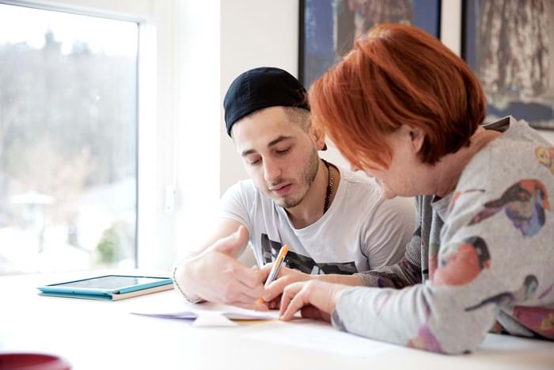
Tilskud til specialundervisning og anden specialpædagogisk bistand for elever med særlige behov efter højskolelovens § 27. stk. 1
Såfremt en skole modtager en elev hvis udvikling kræver særlig hensyntagen eller støtte, som ikke kan ydes inden for rammerne af den almindelige undervisning og skolens mentorordning, kan en skole vælge at søge støtte efter højskolelovens § 27. stk. 1.
Skoler kan modtage støtte efter § 27. stk. 1 for elever med større faglige vanskeligheder, elever med udviklingsforstyrrelser eller betydelige psykiske lidelser, der har behov for ekstra støtte i undervisningen. Tilskuddet ydes kun til ekstra støtte ifm. skolens undervisning. Der ydes ikke støtte til samvær, samtaler eller lign.
For at modtage tilskud efter § 27. stk. 1 skal skolen indsende en ansøgning til Slots- og kulturstyrelsen med relevante dokumenter vedr. en elev. Skolen skal kunne dokumentere en elevs behov for specialundervisning eller anden specialpædagogisk bistand gennem dokumentation fra en faglig sagkyndig person, som er uafhængig af skolen, eksempelvis en læge, psykolog eller UU-vejleder.
Notes:
Jeppe:

Slide 10
Tilskud til elever med svære handicap efter højskolelovens § 27. stk. 2
Såfremt en skole modtager en elev med et svært handicap kan en skole vælge at søge tilskud til dækning af ekstraudgifter til elever med svære handicap. Ved et svært handicap forstås en fagligt dokumenteret funktionsnedsættelse/svært handicap, som medfører et støttebehov i et omfattende omfang. Det kan eksempelvis være elever med alvorlige indlæringsvanskeligheder (fx retardering).
Støtte efter § 27. stk. 2 ydes i forskellige former:
Tilskud til lærertimer, som skal varetages af højskolelærere (forstandere, viceforstandere eller lærere), der er ansat i overensstemmelse med ansættelsesbekendtgørelsen. Tilskuddet ydes kun til ekstra støtte ifm. skolens undervisning. Der ydes ikke støtte til samvær, samtaler eller lign. Tilskuddet ydes som en fast takst pr. lærertime.
Tilskud til praktisk medhjælp, der knytter sig til skolens undervisning og pædagogisk tilrettelagte samvær. Støtten ydes som en fast takst pr. time.
Tilskud til hjælpemidler til dækning af ekstraudgifter, der knytter sig til skolens undervisning. Støtten ydes som en kompensation for et indkøbt hjælpemiddel.
For at modtage tilskud efter § 27. stk. 2 skal skolen indsende en ansøgning til Slots- og Kulturstyrelsen med relevante dokumenter vedr. en elev. Skolen skal kunne dokumentere en elevs svære handicap gennem relevant lægefaglig dokumentation, fra en person som er uafhængig af skolen, eksempelvis en praktiserende læge, psykiater eller neurolog.
Notes:
Jeppe:

Slide 11
Administration og ansøgning om SPS-tilskud
Det er højskolerne selv som er ansvarlig for ansøge om SPS-støtte samt yde støtten til eleverne indenfor de lovgivningsmæssige rammer.
Såfremt en skole vil søge om SPS-tilskud, er det vigtig at tilgå ansøgningsskemaer, obligatorisk skabelon for skoleudtalelsen mv. direkte fra Slots- og Kulturstyrelsens hjemmeside, idet der løbende kan ske justeringer/opdateringer. På hjemmesiden finder I også lovgrundlaget, vejledninger, mv. Tilgå derfor altid alle dokumenter mv. via vores hjemmeside direkte hvis I skal ansøge om SPS-tilskud. https://slks.dk/tilskud/stamside/tilskud/specialpaedagogisk-stoette-sps-til-elever-paa-folkehoejskoler
SPS-tilskud udbetales særskilt statstilskuddet. Der modtages et tilsagnsbrev pr. elev, og udbetales ligeså pr. elev. Skolen skal selv holde styr på disse udbetalinger og anvende tilskuddet korrekt.
Notes:
Jeppe:
Lovgrundlag som omhandler SPS -
Lovbekendtgørelse nr. 280 af 25/03/2019 ”Bekendtgørelse af lov om folkehøjskoler” § 27.
Bekendtgørelse nr. 1066 af 13/10/2019 ”Bekendtgørelse om tilskud m.v. til folkehøjskoler” § 34-37.
Vejledning nr. 9008 af 07/01/2020 ” Vejledning om tilskud til specialundervisning og elever med svære handicap på folkehøjskoler”.
Alt ovenstående kan hentes på www.retsinformation.dk

Slide 12
Ansøgning om SPS-tilskud: Skoleudtalelsen
Ved ansøgning om SPS-tilskud, skal højskolen som nævnt på forrige side, udfylde den obligatoriske skoleudtalelse, som findes på vores hjemmeside.
I skoleudtalelsen er der tre spørgsmål.
Udførlig beskrivelse af elevens behov for støtte i undervisningen, i forhold til elevens diagnose og nuværende funktionsniveau. Her skal I beskrive eleven i generelle termer; hvorfor har eleven brug for ekstra støtte i undervisningen, hvad har eleven tidligere fået, hvordan er I kommet frem til at skulle give eleven støtte etc.
Udførlig beskrivelse af hvordan tilskuddet konkret planlægges anvendt i undervisningen. Her skal I konkret beskrive hvordan skolen vil støtte eleven i de konkrete undervisningstimer der søges om støtte til.
Opgørelse af timer/uger der søges om tilskud til fordelt pr. fag. Redegør for samlæsning af timer m.m. Her skal i lave en simpel timeopgørelse for hver enkelt fag som eleven har behov for støtte i; fx Design i fremtiden mandag kl 09-11, Konspirationsteorier; en anden verden torsdag kl 13-14. osv. osv.
Notes:
Jeppe

Slide 13
Tilsyn med SPS-ordningen.
Specialpædagogisk støtte (SPS) blev fuldt overtaget fra STUK (Styrelsen for Undervisning og Kvalitet i Undervisningsministeriet) 1. januar 2020.
Slots- og Kulturstyrelsen står nu for både tilskud og tilsynet med specialpædagogisk støtte på folkehøjskoleområdet. SPS-tilsynet er integreret i det generelle tilsyn med folkehøjskoler.
Det er vigtigt at understrege at SPS-tilskud modtages som et ekstraordinært tilskud til elever med særlige behov, dvs. elever, hvis udvikling kræver særlig hensyntagen eller støtte, som ikke kan ydes inden for rammerne af den almindelige højskole undervisning og skolens mentorordning. Og husk at I skal samlæse timer.
SPS-elever og lærer skal være en integreret del af højskolelivet. Det er ikke meningen med SPS-tilskuddet at der udvikles to lærerværelser, særlige SPS-linjer mv.

Slide 14
Højskolernes fremtidig regnskabsindberetning på virk.dk.
For regnskabsåret 2021 (i år) skal højskolernes regnskaber i 2022 indberettes via Erhvervsstyrelsens indberetningsplatform virk.dk.
Ændringen følger af Børne- og Undervisningsministeriets og Kulturministeriets ønske om øget automatisering af Frie skolers årlige indberetning af årsrapporter og målsætning om øget anvendelse af fælles it-løsninger i staten.
Fremover skal højskolerne uploade en digital årsrapport i filformatet XBRL på virk.dk, i stedet for manuelt at indtaste data på Børne- og Undervisningsministeriets Regnskabsportal. Derved håber vi, at der vil være færre fejl i indberetningen og at indberetningen for jer på sigt vil tage mindre tid end nu.

Slide 15
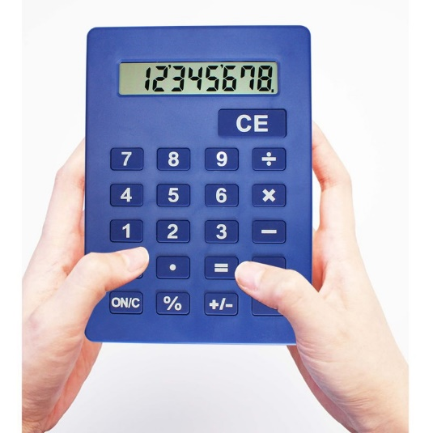
Hvad er XBRL?
XBRL står for Extensible Business Reporting Language og er en teknisk standard til digitalisering af forretningsoplysninger. Målsætningen med XBRL er at etablere en standard, som sikrer, at al forretningsmæssig rapportering kan digitaliseres ved kilden baseret på fælles definitioner, og derefter distribueres digitalt, således at andre kan indlæse rapporteringen digitalt og anvende data til eget formål.
Det betyder, at I fremover skal danne en digital årsrapport ud fra strukturen i den XBRL-taksonomi (prædefineret skabelon), som Slots- og Kulturstyrelsen udarbejder.
XBRL-taksonomien er lavet ud fra folkehøjskolernes paradigme for årsrapport 2021.
Ved indberetningen på virk.dk vil skolens indberettede XBRL-fil blive sammenholdt med taksonomien. Hvis ikke XBRL-filen er i overensstemmelse med taksonomien, vil skolen ikke kunne foretage indberetning.

Slide 16
Højskolernes fremtidig regnskabsindberetning på virk.dk. Obs punkter:
For at kunne danne den digitale årsrapport kræver det særligt XBRL- software, hvori XBRL-taksonomien kan indlæses, og hvor årsrapportens data kan opmærkes i overensstemmelse med taksonomien og konverteres til en XBRL-fil.
Den kommende XBRL-taksonomi, som skal anvendes i forbindelse med dannelsen af højskolens digitale årsrapport for 2021 i XBRL-format, er sat i høring på Erhvervsstyrelsens online platform, som anvendes til publicering af XBRL-taksonomier. https://yeti2.corefiling.com/yeti/resources/yeti-gwt/Yeti.jsp
Regnskabsparadigmet for 2021 og vejledninger kan også findes på Slots- og Kulturstyrelsens hjemmeside: https://slks.dk/omraader/kulturinstitutioner/folkehoejskoler/
Paradigmet er stort set det samme som i 2020. Der skulle således ikke være noget der kommer bag på jer.
Notes:
Jeppe:
Punkt 1: Har skolen ikke selv den nødvendige software, skal skolen henvende sig til en ekstern leverandør for at få dannet ”den digitale årsrapport”. Den eksterne leverandør kan fx være skolens revisor eller et såkaldt opmærkningsbureau.
Slut af med: Opfordring herfra er at tage kontakt til jeres revisor om forhøre jer om de kender til XBRL og indberetningen af regnskaber ved brug af XBRL.

Slide 17
Tilsynet med de danske folkehøjskoler - Tilsynsstrategien i overordnet trin og format
TILSYNSELEMENT | OPGAVE/METODE | ANTAL ÅRLIGT
Grundlæggende tilsyn: Formålet er at opnå en god og naturlig dialog med skolerne, hvor der kan drøftes alm. eller aktuelle spørgsmål eller lign. vedr. skolens eller skoleformen som helhed. | Informationsindsamling | Løbende for alle skoler
 | Besøg på folkehøjskoler | 10-15
 | Udmelding af tilsynstemaer | Hvert 2. år
Anmeldt tilsyn: Formålet med et anmeldt tilsyn samt tilsynsbesøg sker på baggrund af en opstået situation eller udmelding af tema om et konkret emne i lovgivningen som der specifikt skal kigges nærmere på. | Sagsbehandling af relevant materiale i SLKS og eller: | 0-5
 | Besøg på folkehøjskoler | 0-5
Uanmeldt tilsyn: Formålet med et uanmeldt tilsynsbesøg sker på baggrund af en opstået situation, hvor et konkret emne skal undersøges og hvor skolen ikke på forhånd informeres om at vi forbereder en sag og/eller kommer på tilsyn. | Besøg på folkehøjskole med efterfølgende sagsbehandling af relevant materiale i SLKS | 0-3
Skærpet økonomisk tilsyn | Check af skolens økonomi Sagsbehandling af relevant materiale. | 0-3
Notes:
Jeppe:
Igen emne skift.
I april 2021 udkom en revideret udgave af tilsynet med de danske folkehøjskoler.
Formlet med strategien er at beskrive baggrund, indhold og sanktioner ved tilsynet med folkehøjskolerne.
Tilsyn udføres primært som et præventivt og dialogbaseret tilsyn.
Værd evt. at nævne, vi har få store sager i tilsynet, men en del mindre f.eks. anvendelse af skolens midler m.v.
Strategien kan findes på vores hjemmeside: https://slks.dk/omraader/kulturinstitutioner/folkehoejskoler/tilsynet-med-de-danske-folkehoejskoler/

Slide 18
Eksempler på overordnede tilsynsområder/temaer
Forvaltning af skolens midler. Eksempelvis anvendelse til aflønning af – eller tilskud til – elever, sponsorstøtte, anbringelse af likvide midler m.v. ”Bestyrelsen skal forvalte skolens midler, så de bliver til størst mulig gavn for skolen……..Skolens midler skal alene komme skolens skole- og undervisningsvirksomhed til gode”.
Højskolens uafhængighed af organisationer m.fl.
Habilitet i skolens bestyrelse. I tråd med ovenstående om højskolens uafhængighed.
Antal skolekredsmedlemmer. Højskolen skal have et bagland. Højskolens bestyrelse vælges af skolekredsen. Skolekredsen skal derfor være tilstrækkelig bred og folkelig.
Højskolernes vedtægter. Er de i modstrid med standardvedtægter.
Anvendelse af Specialpædagogisk støtte (SPS) til elever på Folkehøjskoler. Hvilke elever har skolen? Hvilke udfordringer? Er SPS-lærerne en integreret del af skolen, eller er der to ”lærerværelser” = ikke formålet.
Overholdelse af regler om medarbejderboliger. Opfølgning på afgørelser om skolernes medarbejderboliger. Opfylder de skoler, der har fået tidsfrister, deres forpligtelser.
Årsplaner, indholdsplaner og undervisning. Tilstrækkeligt med UBAK (undervisning af bred almen karakter) i sammenhæng med den konkrete afvikling af undervisningen mv. Antal kurser osv.
Mv. Mv.
Notes:
Jeppe:

Slide 19
Små påmindelser
Husk at opdatere højskolens stamoplysninger.
I kan se oplysninger om jeres højskole på institutionsregistret: https://statistik.uni-c.dk/instregudtraek/
Skema til ændring af stamoplysninger findes på Slots- og Kulturstyrelsens hjemmeside – ses nedenfor: https://slks.dk/omraader/kulturinstitutioner/folkehoejskoler/lovgivning-om-folkehoejskoler/skemaer-og-vejledninger/
2) Obligatorisk materiale på højskolens hjemmeside:
Vedtægter og Værdigrundlag jf. § 5 Stk. 3 + § 17 i Bekendtgørelse af lov om folkehøjskoler
Årsplan jf. § 17 Stk. 2 i Bekendtgørelse af lov om folkehøjskoler
Strategi for vejledningsindsats Jf. § 15 Stk. 4 i Bekendtgørelse af lov om folkehøjskoler
Politik for åbenhedskriteriet jf. Vejledning om åbne kurser
Notes:
Jeppe:
SLKS anvender institutionsregistret som oversigt over landets godkendte folkehøjskoler, forstandere, mailadresse, navn mv., når vi skal kommunikere med højskolen. Der skal derfor lyde en opfordringer herfra til, at I besøger institutionsregistret og ser, om de informationer, som står om højskolen, er ajourført.
Ved skift af folkehøjskolens forstander, bestyrelsesforperson mail, telefonnummer mv. skal I indberette dette ved at indsende en ændringsblanket (skema til ændring af stamoplysninger), således at dette bliver ændret i institutionsregistret. I finder skemaet samt vejledning om, hvem I skal sende materialet til herinde: https://slks.dk/omraader/kulturinstitutioner/folkehoejskoler/lovgivning-om-folkehoejskoler/skemaer-og-vejledninger/. Kig under ”Skema til ændring af stamoplysninger for frie kostskoler”.

Slide 20
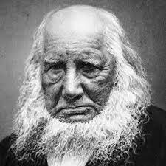
Spørgsmål og evt. - Er lyset for de lærde blot?

